Slide 1
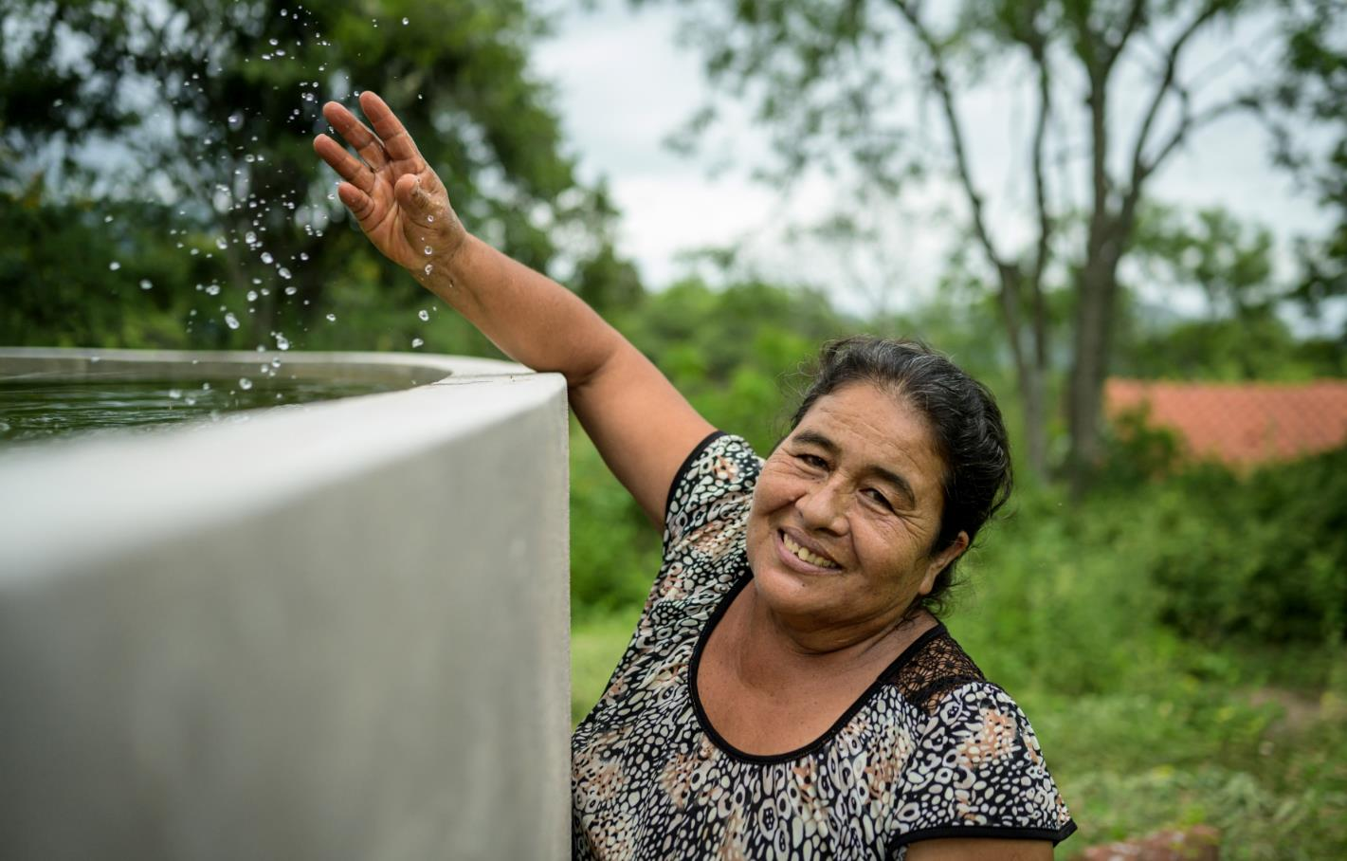
Bolivien
Wo Nebel zu Trinkwasser wird
Notes:
1

Slide 2
Bolivien
Bolivien Deutschland
Fläche in km² 1.098.581 357.022
Bevölkerung in Millionen 11,6 80,2
Bevölkerungsdichte in Einw./km² 10,6 225
Säuglingssterblichkeit in % 3,2 0,3
Lebenserwartung in Jahren
Männer 67,6 78,7
Frauen 73,4 83,6
Analphabetenrate in %
Männer 3,5 <1
Frauen 11,4 <1
Bruttoinlandsprodukt in $/Kopf 7.600 50.800
Quelle: CIA World Factbook (2020)
BOLIVIEN
PERU
BOLIVIEN
BRASILIEN
Sucre
Tarija
CHILE
PARAGUAY
ARGENTINIEN
Notes:
2

Slide 3
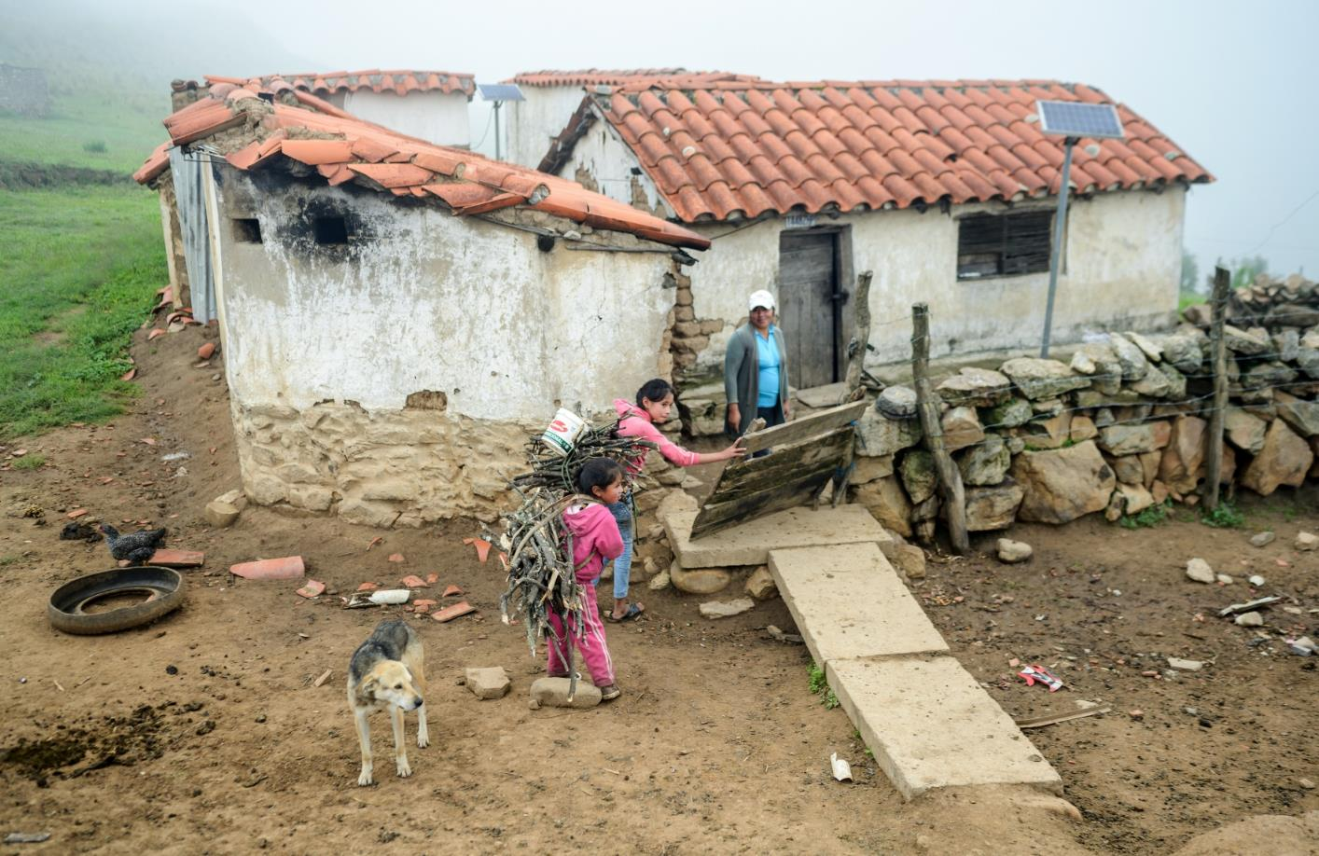
Bolivien gilt als das ärmste Land Südamerikas. Besonders schwer haben es die Menschen auf dem Land, vor allem die Angehörigen indigener Gruppen.

Slide 4
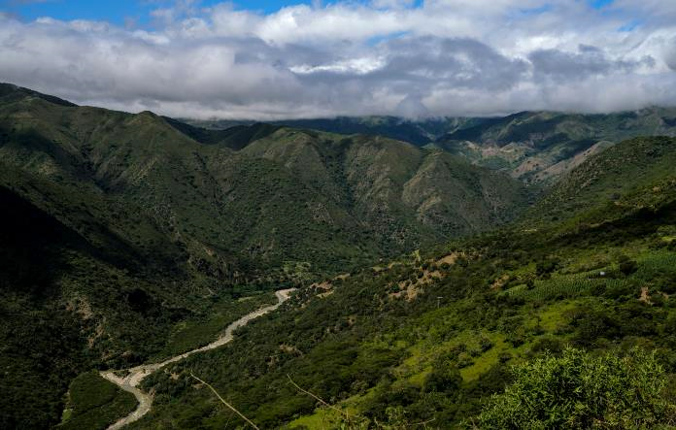
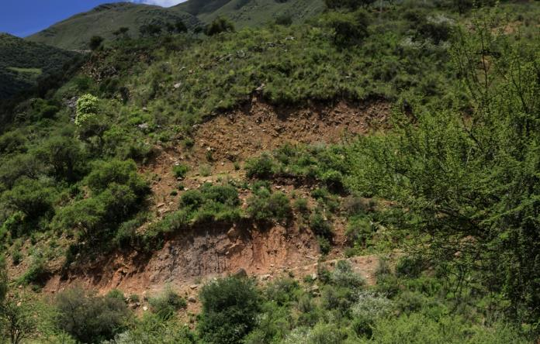
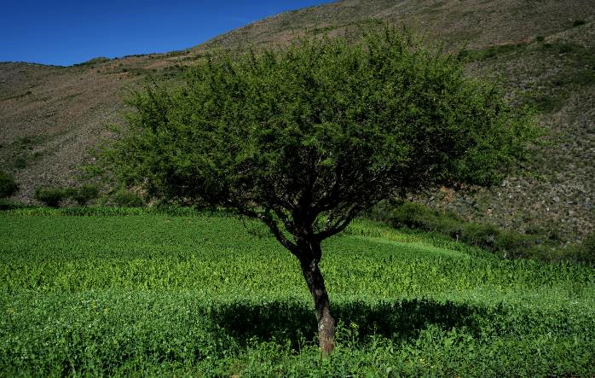
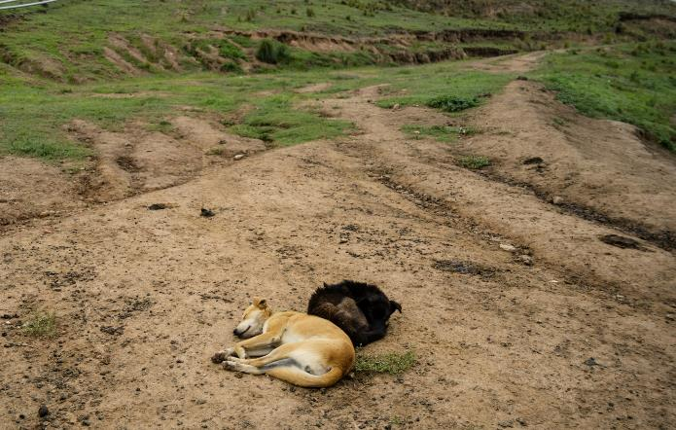
Die Region Tarija galt früher als Kornkammer des Landes. Doch der jahrhundertelange Raub­bau ließ die Böden erodieren. Heute können sie kaum noch Wasser speichern.

Slide 5
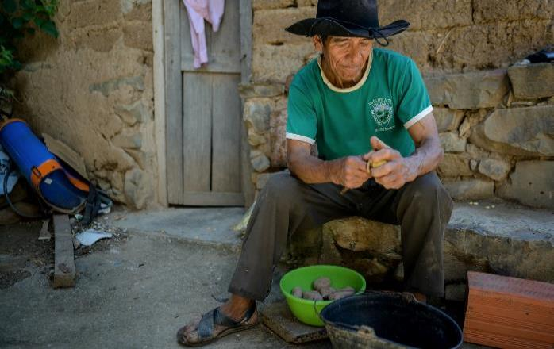
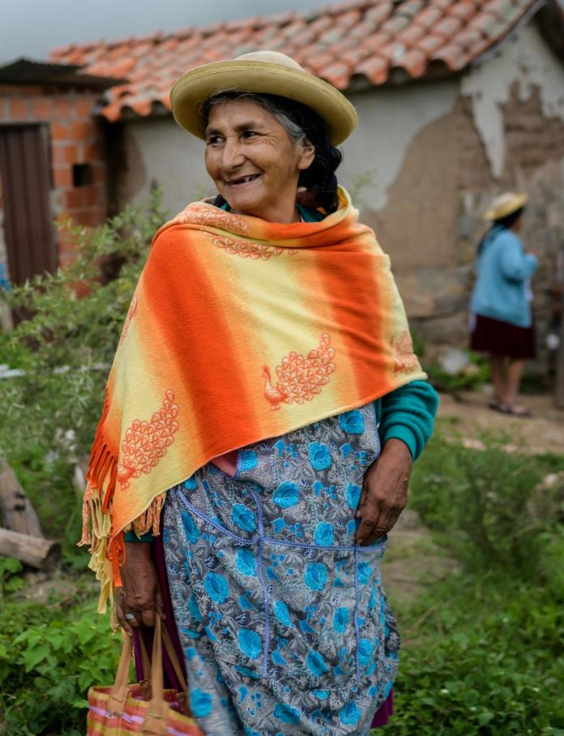
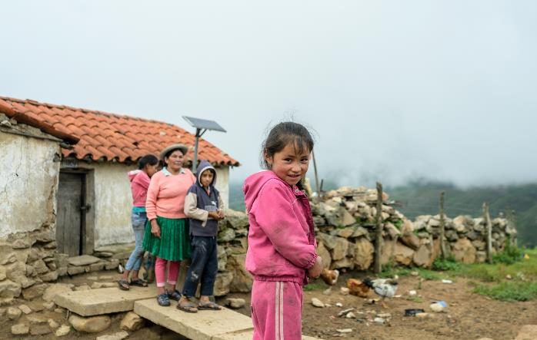
Der Klimawandel verschlimmert die Lage zusätzlich. Unwetter häufen sich. Oft reichen die Erträge den Bauernfamilien nicht einmal, um sich selbst zu versorgen.

Slide 6
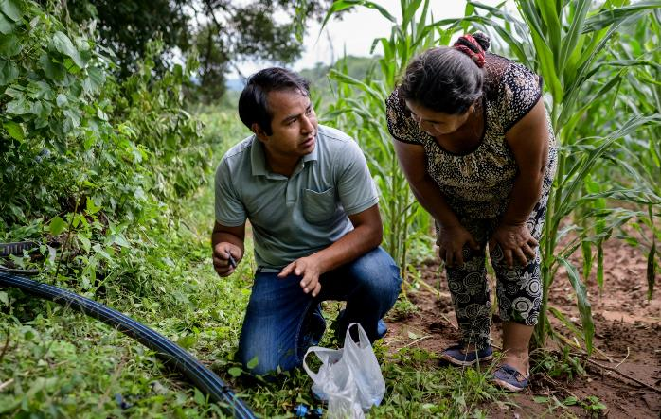
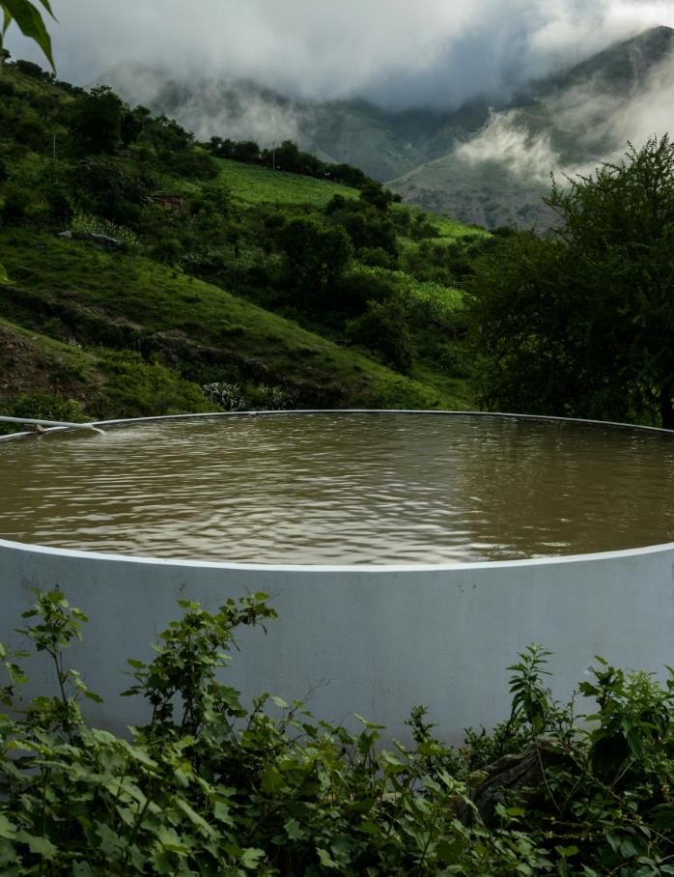
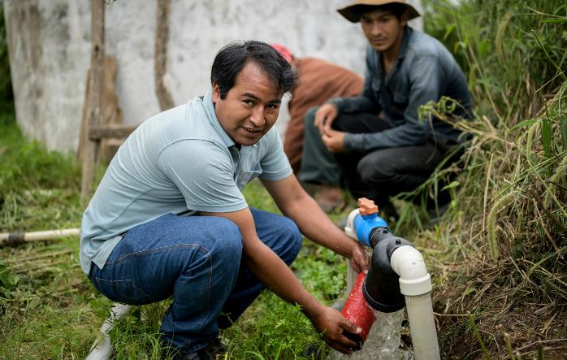
Die Organisation Acción Cultural Loyola (ACLO) unterstützt die Menschen bei der Bewässerung, damit sie auch in Trockenzeiten gute Ernten erzielen.

Slide 7
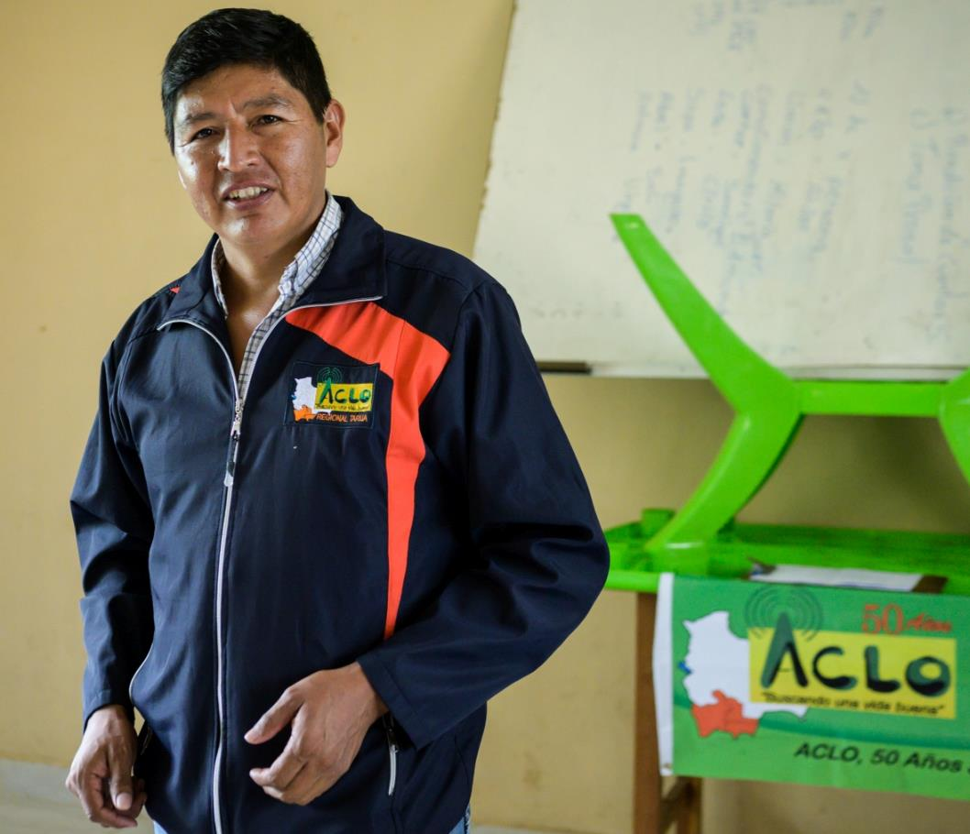
„Der Staat kümmert sich nur um die Ballungsräume“, erklärt Juan Carlos Fer­nán­dez, Projektleiter bei ACLO. „Aber gerade wer abseits lebt, braucht Unterstützung.“

Slide 8
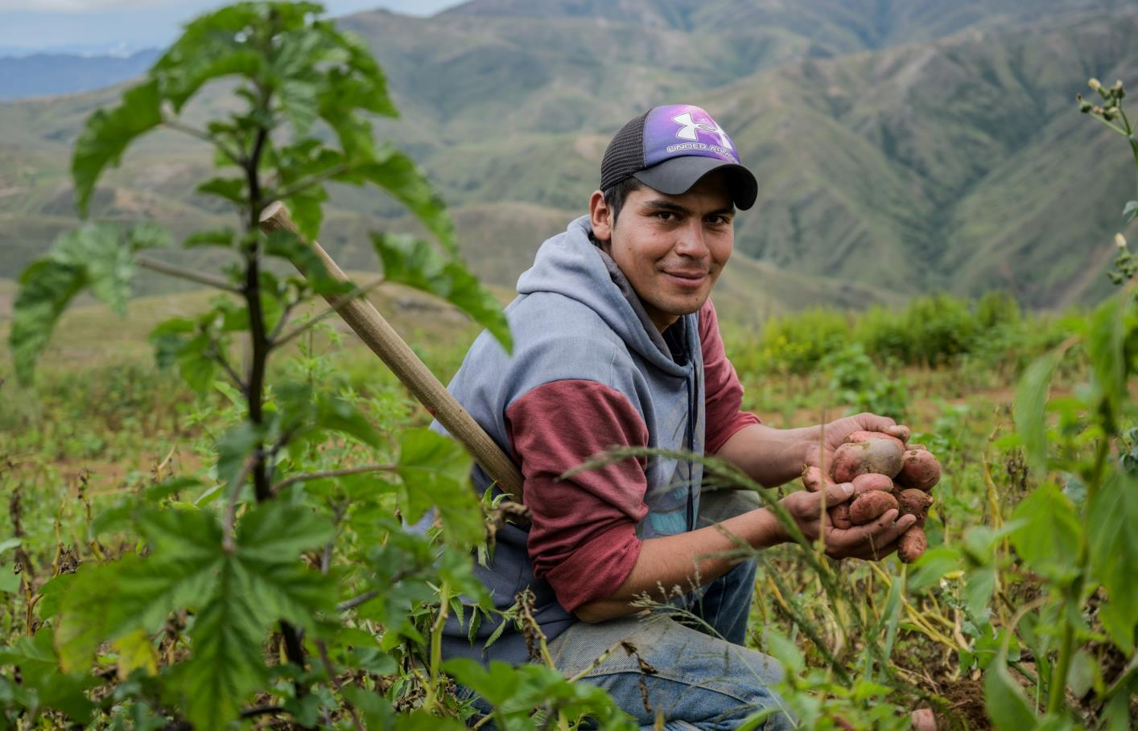
Auch die Familie von David Velázquez (28) leidet unter Wassermangel. Ihre Äcker liegen in knapp 3.000 Metern Höhe, 800 Höhenmeter oberhalb des nächsten Bachs.
Notes:
8

Slide 9
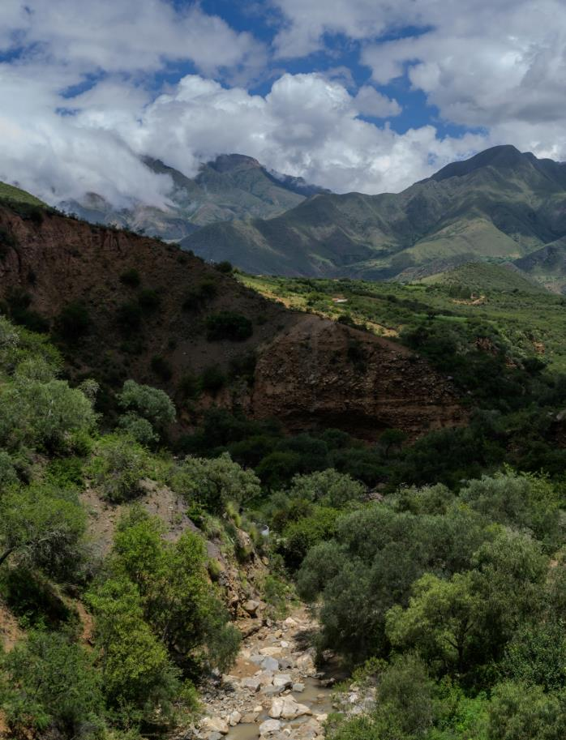
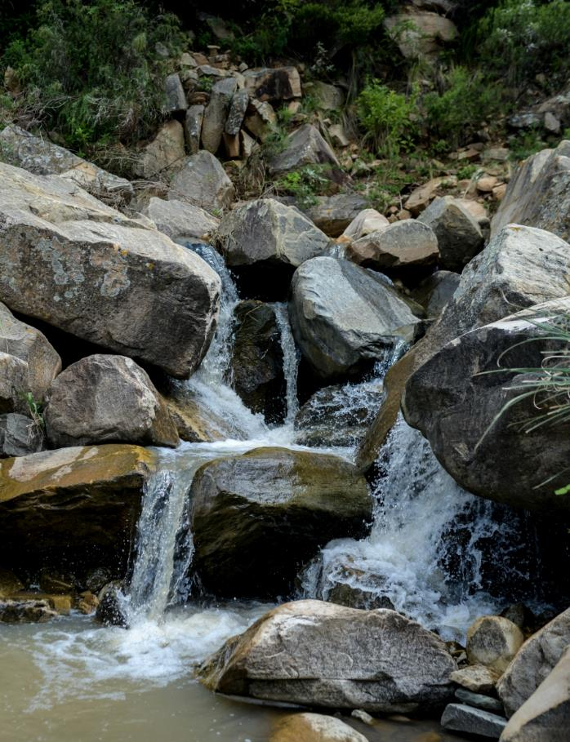
In der Trockenzeit holen er oder seine Geschwister jeden Tag Wasser von dort. Seit ihr Esel weggelaufen ist, brauchen sie für den schweren Weg eine Stunde hin und zwei Stunden zurück.

Slide 10
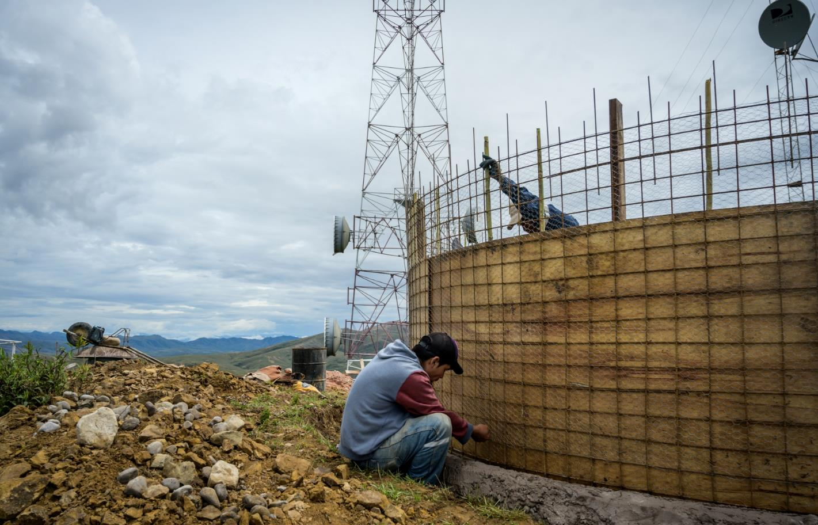
Damit sie endlich auch in der Trockenzeit Wasser haben und Obst und Gemüse anbauen können, baut David Velázquez einen Speicher. Er wird 40.000 Liter fassen.
Notes:
10

Slide 11
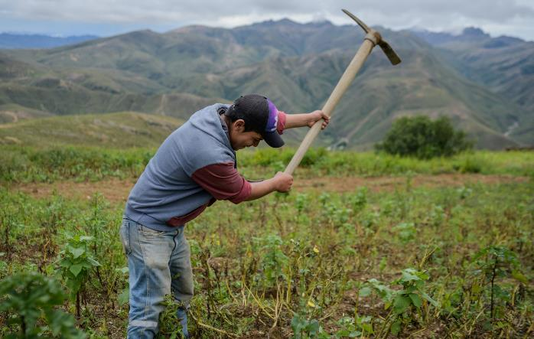
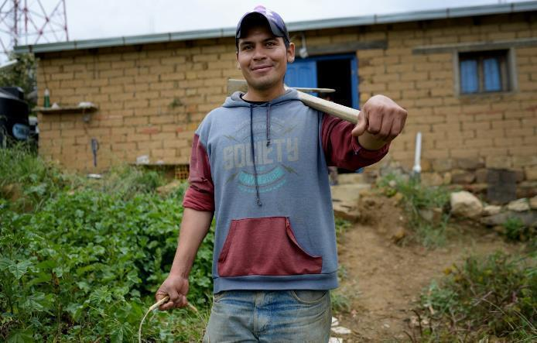
Speisen soll ihn das Kondenswasser aus den Wolken, die der Wind jeden Tag über die Anhöhe treibt. Zum Sommeranfang möchte Velázquez hier Obstbäume pflanzen.

Slide 12
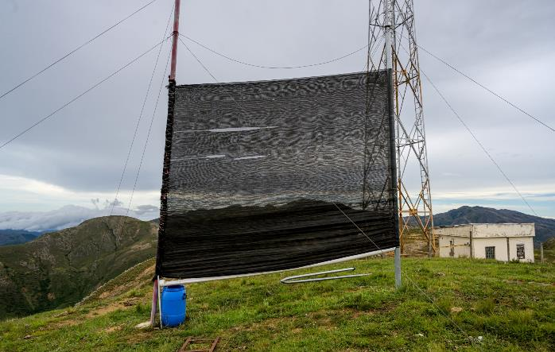
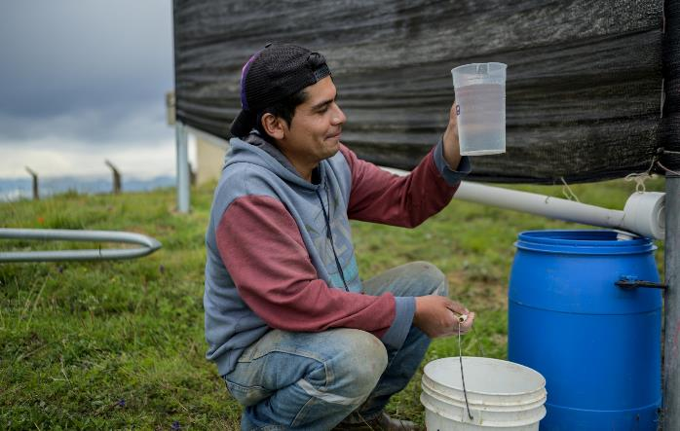
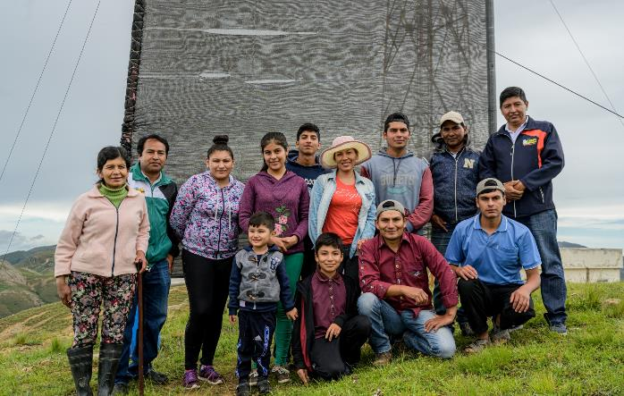
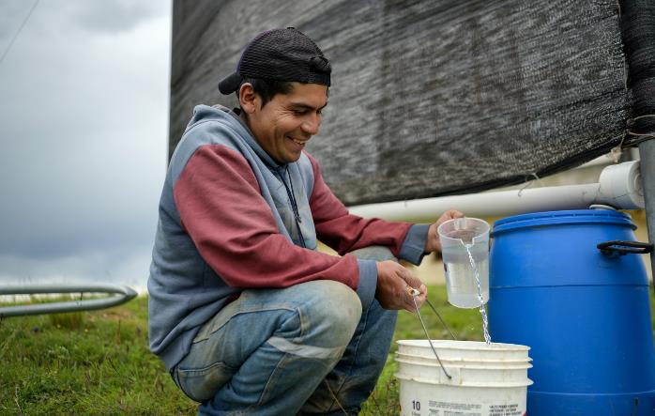
Mit der Unterstützung von ACLO hat er einen Nebelfänger gebaut. Er besteht aus zwei Stangen und einem Plastiktuch und sammelt 35 Liter in der Stunde.
Notes:
12

Slide 13
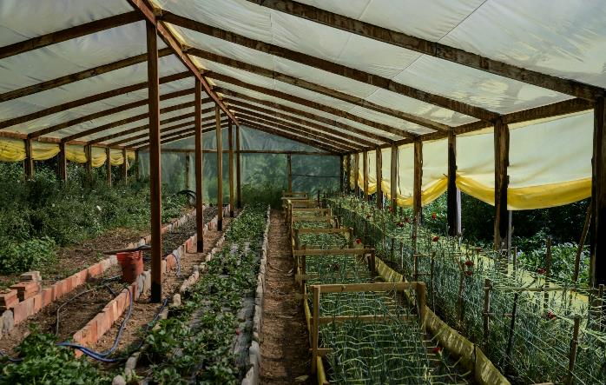
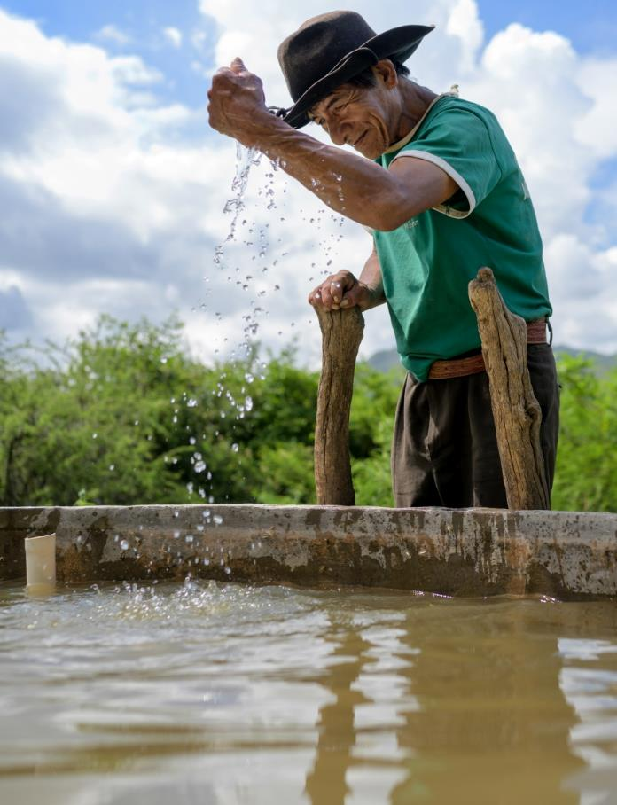
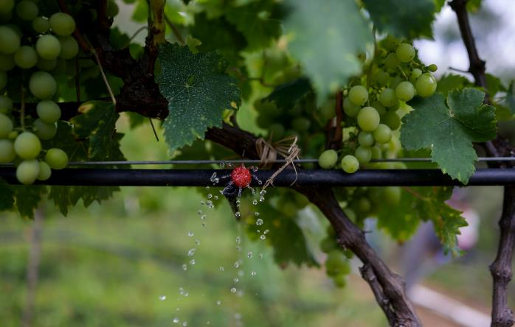
Velázquez erfuhr dank seiner Nachbarn von ACLO. Die haben mit Hilfe der Organi- sation ein Gewächs­haus, einen Wassertank und ein Bewässerungssystem gebaut.
Notes:
13

Slide 14
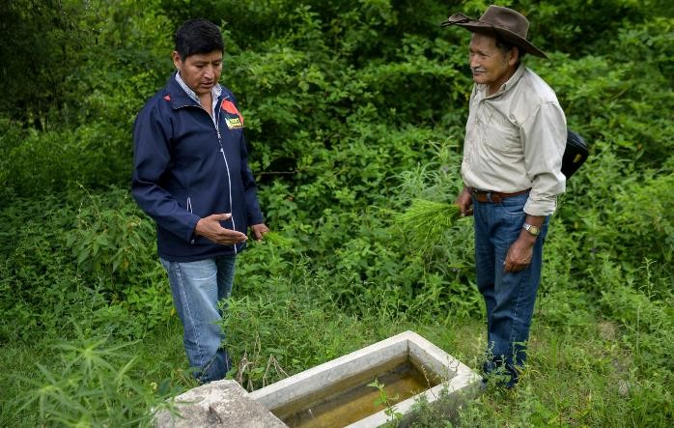
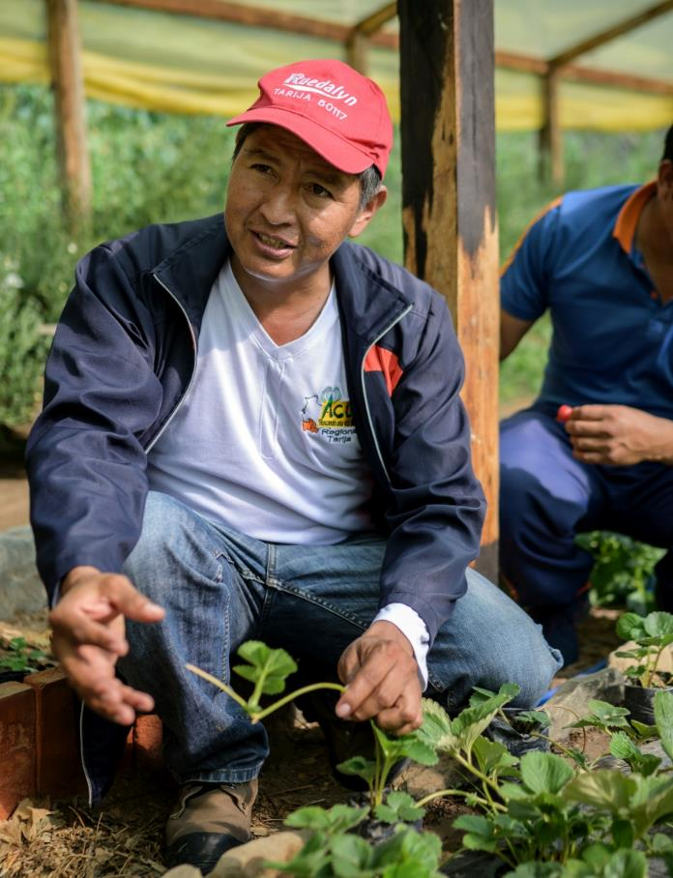
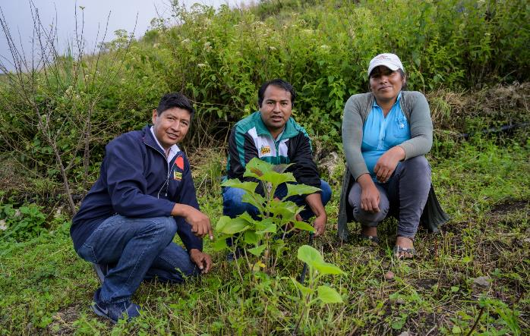
Wenn die ACLO-Fachleute in eine Gemeinde kommen, vermitteln sie zuerst, wie man Wasser spart und den Acker ohne Kunstdünger und Pestizide bestellt.
Notes:
14

Slide 15
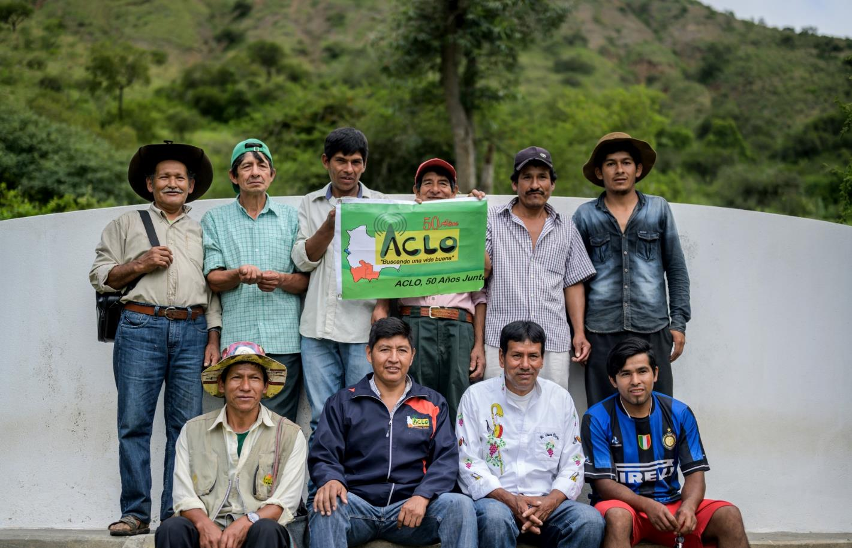
Die Gemeinde entscheidet dann, welche Familie finanzielle Unterstützung bekommt. In diesem Fall fiel die Wahl auf Familie Velázquez. Niemand lebt so abgeschieden wie sie.

Slide 16
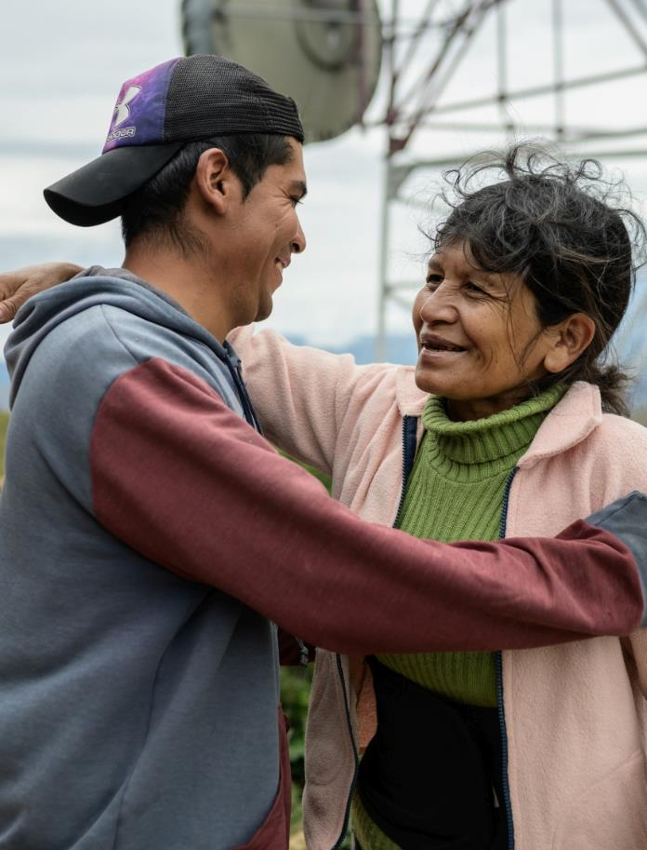
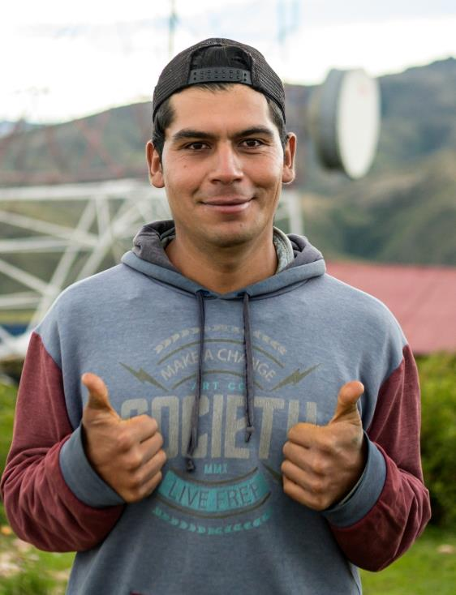
Vom Ertrag der nächsten Ernte möchte Velázquez einen Filter kaufen – damit weder seine Mutter noch seine Geschwister jemals wieder Trinkwasser schleppen müssen.

Slide 17
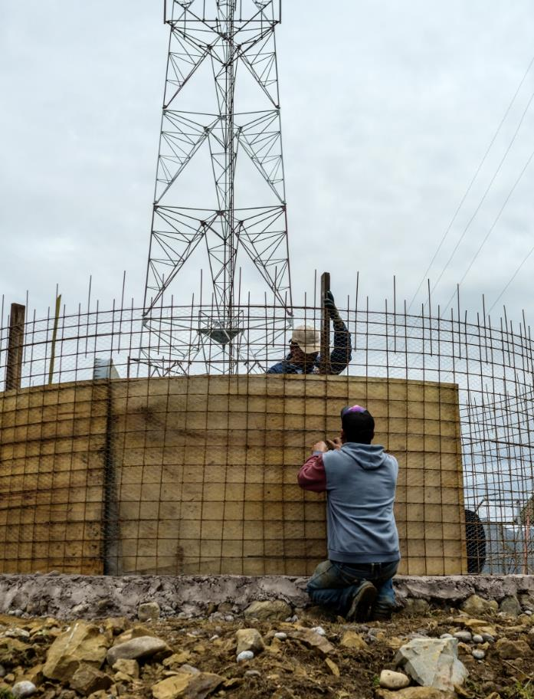
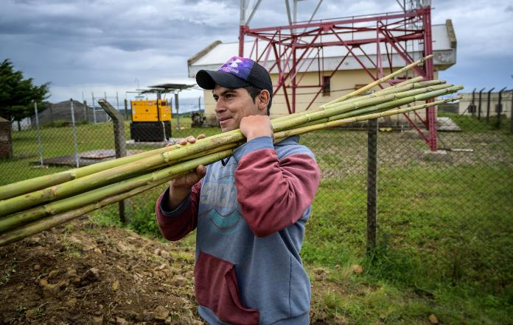
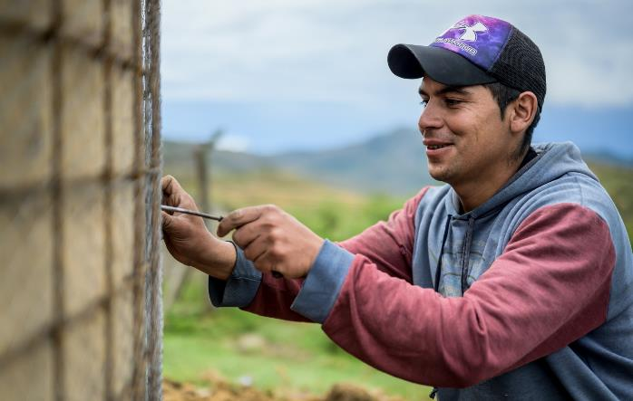
Der Bau des Wasserspeichers schreitet gut voran. Ein Meter der Wand ist bereits geschafft. Nun befestigt David Velázquez ein Drahtgeflecht an Bambusstäben.
Notes:
17

Slide 18
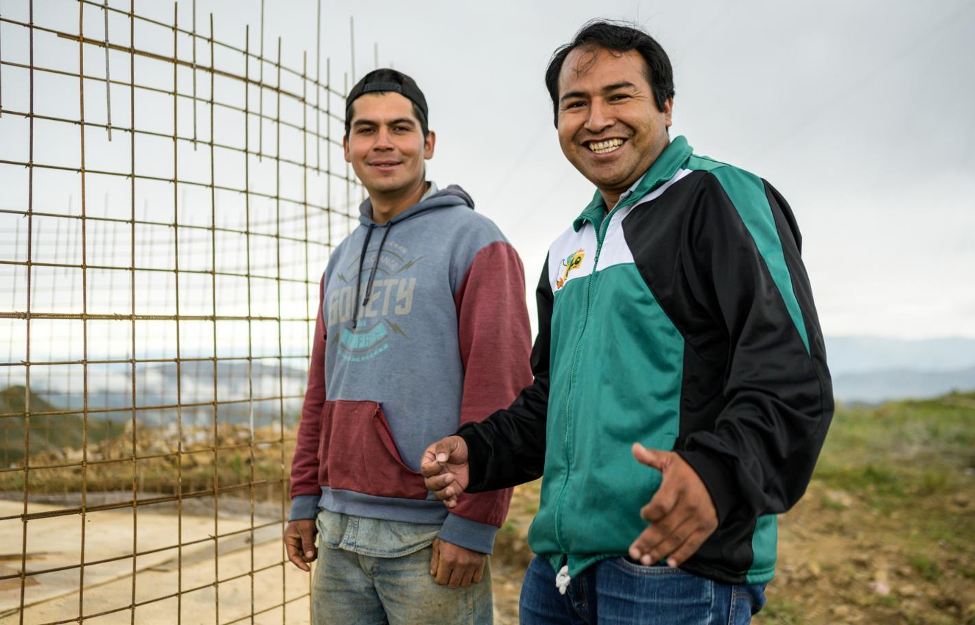
„Wir werden heute fertig, oder?“, fragt David Velázquez den Fachmann von ACLO. Der nickt. Endlich wird das Leben der Familie einfacher werden.
Notes:
18

Slide 19
Sie sahen eine Präsentation zum Projekt der Partnerorganisation
Acción Cultural Loyola (ACLO) aus Bolivien.
Wo Nebel zu Trinkwasser wird
www.brot-fuer-die-welt.de/projekte/bolivien-trinkwasser
Herausgeber
Brot für die Welt
Evangelisches Werk für Diakonie und Entwicklung e.V.
Caroline-Michaelis-Str. 1
10115 Berlin
Telefon 030 65211 4711
kontakt@brot-fuer-die-welt.de
Redaktion Thorsten Lichtblau, Thomas Knödl
Text Veronika Frenzel
Fotos Anne Ackermann
Gestaltung Thomas Knödl
Berlin, Juli 2020
Notes:
19

Slide 20
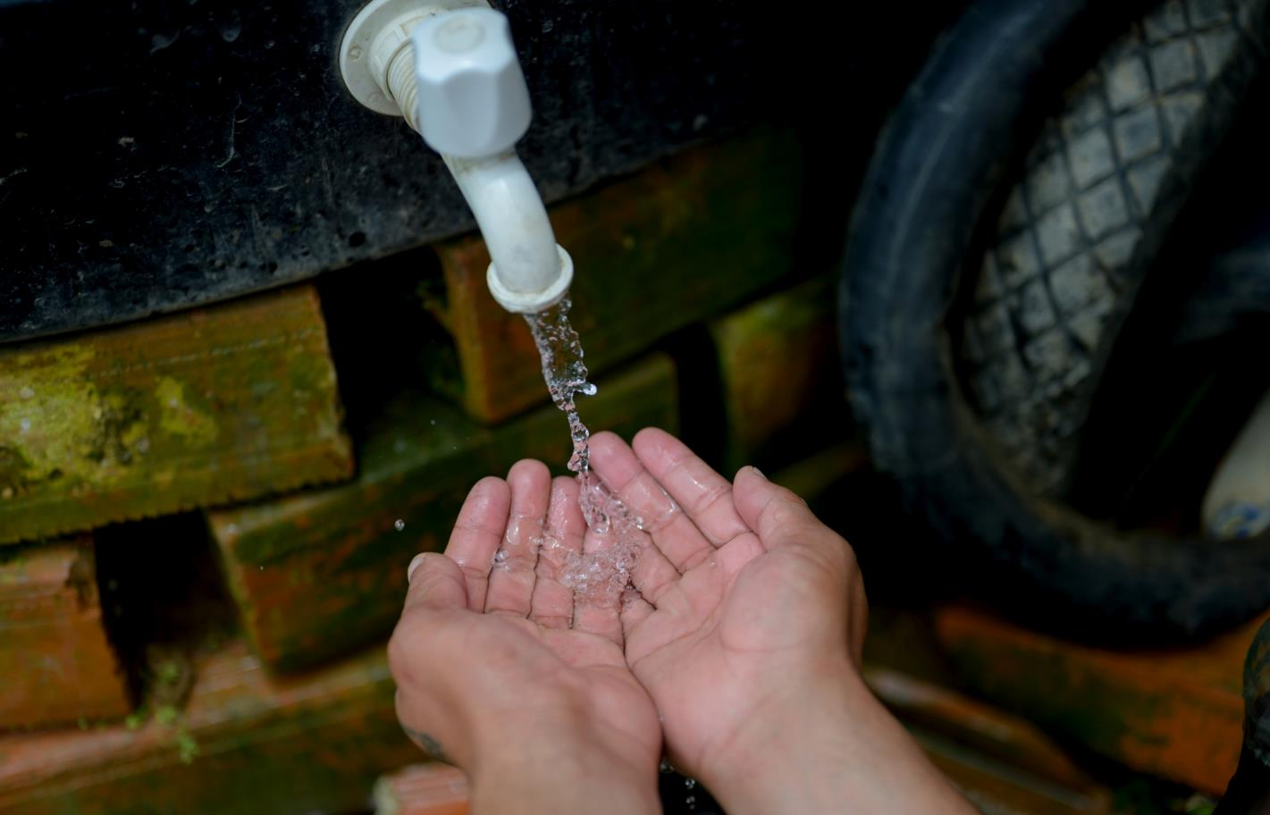
Spendenkonto
Bank für Kirche und Diakonie
IBAN: DE10 1006 1006 0500 5005 00
Notes:
20

